Slide 1
MaxScale
高扩展性的数据库中间层

Slide 2
目录
什么是MaxScale
MaxScale的特性
MaxScale的工作原理
MaxScale的组成
MaxScale的常见应用场景
MaxScale的安装、配置、管理

Slide 3
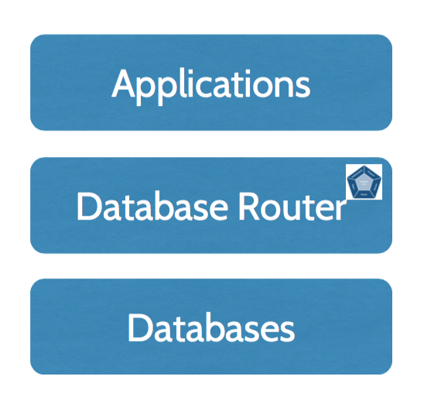
什么是MaxScale
MaxScale是MariaDB开发的一套数据库中间层框架
MaxScale是一个C语言开源项目，目前在github上可以获得源码
MaxScale目前版本是1.2.0 GA，第一次GA是2015年1月6日 1.0.3 GA
MaxScale目前只能部署在linux系统上
MaxScale目前后端支持的数据库包括MariaDB, MySQL等

Slide 4
MaxScale的功能特性 –为什么要用MaxScale
负载均衡：读负载均衡，写负载均衡
高可用：后端数据库集群高可用，maxscale集群高可用
应用透明：后端拓扑变更对应用透明，应用与数据库部署解耦
高性能：通过linux 2.6内核的epoll提高大批量IO的并发性能
高扩展性：模块化，可插拔组件，架构灵活
功能多样：SQL防火墙，SQL重写，结果集重写，流量复制等

Slide 5
MaxScale工作示意图
外部程序
内部组件
模块
listener
client protocol
APP1
APP2
APP3
service
MaxScale
authentication
maxadmin
listener0
listener1
listener2
filter
service0
service1
service2
router
monitor1
monitor2
backend protocol
monitor
cluster1
cluster2
monitor

Slide 6
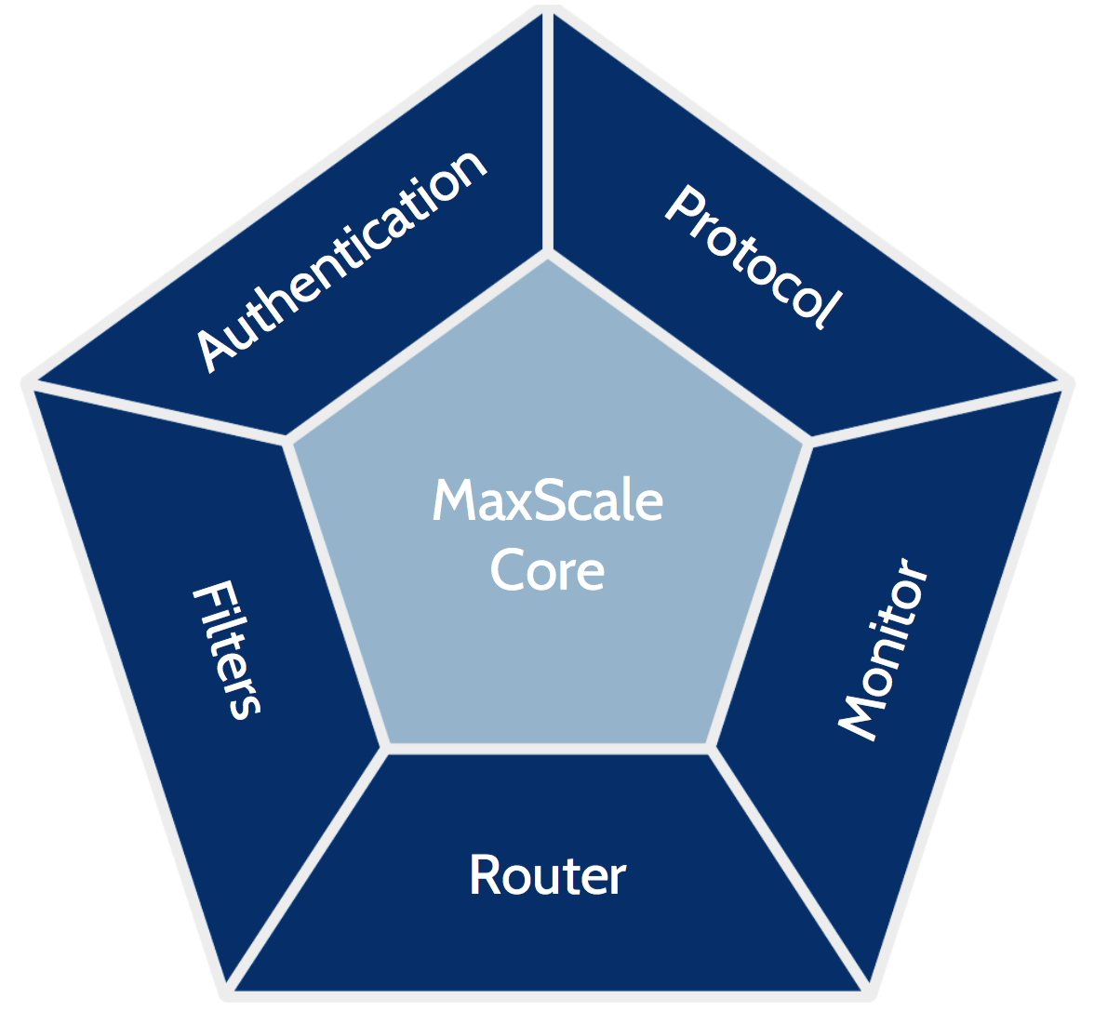
MaxScale的架构及特点
通用核心：MaxScale Core
通过Module APIs 可以接入多种类型模块
面向客户端的
面向后端的
内部的
连接其他DB类型的

Slide 7

MaxScale Core
提供的核心服务：
配置服务
网络服务
调度服务
日志服务
缓冲管理
插件加载
利用linux epoll提供事件驱动处理

Slide 8

Protocols
Client → MaxScale
MySQLClient： MySQL/MariaDB
telnetd：用于maxscale管理
maxscaled:用于maxscale管理
HTTPD ：（开发中）
MaxScale → Database
MySQLBackend
将来有可能支持JSON/BSON等协议

Slide 9

Authentication
目前支持的鉴权：
MySQL/MariaDB
鉴权形式：
将数据库帐户信息缓存到MaxScale本地
启动时加载
通过reload dbusers ‘servicename’命令刷新鉴权信息

Slide 10

Filters
目前已有的filter及功能：
Query Log All：以每个session一个csv文件的形式记录客户端请求日志
Regex Filter：根据正则表达式实现sql重写
Tee Filter：将流量复制分发到MaxScale的其他service *
Top N Filter：根据match规则记录耗时最长的top N SQL
Database Firewall Filter：根据预置的rules阻止某些sql *
RabbitMQ Filter：通过消息队列实现SQL的异步消费 *
Named Server Filter：将符合正则规则的sql分发到指定的MySQL Server端
暂未实现的filter
结果集改写filter： 用于屏蔽敏感数据 *
hint filter：通过在sql中增加hint的形式指定分发的后端server
Filter的其他特性：多个filter可以叠加使用

Slide 11

Monitors
Monitor主要功能：
记录后端server的运行和同步状态
为router提供路由依据
基于event触发对应的script
支持的monitor类型：
MySQL Monitor
Galera Monitor
Multi-Master Monitor
MySQL Cluster Monitor

Slide 12
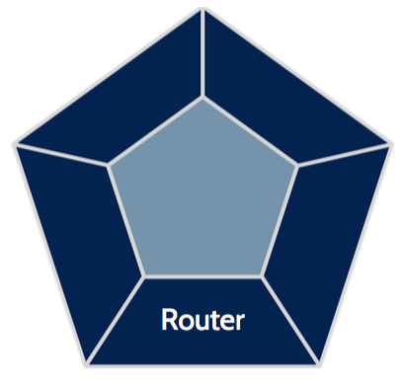
Router
Router根据如下信息选择分发规则：
Monitor返回的cluster 拓扑和状态信息
Router本身的算法
Filter规则选择的server
请求的上下文关系（开发中）
常用Router：
读写分离Router
只读负载均衡Router
binlog Router
table sharding router（开发中）

Slide 13
读写分离Router -- readwritesplit
读写分离基本策略：
读请求负载均衡到slave
通过master_accept_reads控制主库是否承担读请求
写请求发往主库
从库选择标准：
LEAST_GLOBAL_CONNECTIONS
LEAST_ROUTER_CONNECTIONS
LEAST_BEHIND_MASTER
LEAST_CURRENT_OPERATIONS (default)
除了日常数据变更外的如下类型的请求发往主库：
请求在事务中
prepared语句执行的时候
存储过程或UDF（用户自定义函数）
session命令：某些语句会路由到所有后端库

Slide 14
MaxScale典型应用场景
Master-Slave Cluster 通过MaxScale实现读写分离
通过结果集改写filter实现敏感数据屏蔽
通过firewall filter实现特定语句的数据库限流
通过monitor的基于事件的脚本调用功能实现主从切换，从而实现HA
通过binlog router实现数据库变更的订阅消费
多个maxscale实例，通过负载均衡设备实现maxscale的高可用（多active）
两个maxscale实例，通过pacemaker+corosync实现maxscale的高可用（active-standby）

Slide 15
MaxScale的安装(centos 6.5)
获取安装文件：
wget https://downloads.mariadb.com/enterprise/1zrc-x40y/mariadb-maxscale/1.2/rhel/6/x86_64/maxscale-1.2.0-x86_64-rhel6.rpm
安装：
yum install maxscale-1.2.0-x86_64-rhel6.rpm
创建目录结构：
cd /home/maxscale
mkdir -p cache data etc logs tmp
生成配置文件：
touch /home/maxscale/etc/maxscale.cnf

Slide 16
MaxScale常见配置示例
APP1
MaxScale
环境规划：
servers：
10.100.66.66:3600（M）
10.100.66.66:3601（S）
10.100.66.67:3600（S）
10.100.66.67:3601（S）
maxscale：
10.100.66.66:4600 （读写分离，业务入口）
10.100.66.66:6001（maxscale管理端口）
maxadmin
10.100.66.66:6001
10.100.66.66:4600
admin service
monitor
RW Split service
10.100.66.66:3600（M）
10.100.66.66:3601（S）
10.100.66.67:3600（S）
10.100.66.67:3601（S）

Slide 17
MaxScale常见配置示例
通用配置：
[maxscale]
threads=4 #maxscale内部处理线程数
ms_timestamp=1 # 开启日志文件中的高精度时间戳，开启后精确到毫秒
log_messages=1 #记录module信息和配置信息的日志文件开启
log_trace=1 #追踪模块，路由和连接信息
log_debug=1 #debug信息
logdir=/home/maxscale/logs #日志文件存放路径
piddir=/home/maxscale/tmp #pid文件存放路径
datadir=/home/maxscale #module存储数据文件的路径
cachedir=/home/maxscale/cache #缓存数据存放路径

Slide 18
MaxScale常见配置示例
server配置定义：
[server1] #server名称
type=server #该段的类型为server
address=10.100.66.66 #mysql实例的ip地址
port=3600 #mysql 实例的端口
protocol=MySQLBackend #用于连接maxscale和mysql实例的协议
#定义server2相关的配置
[server2]
type=server
address=10.100.66.66
port=3601
protocol=MySQLBackend
server3,server4 类似上面配置（略）

Slide 19
MaxScale常见配置示例
monitor配置：
[MySQL Monitor] #moniter名称
type=monitor #表示该段配置的类型为monitor
module=mysqlmon #monitor的module名称
servers=server1,server2,server3,server4 #该monitor监控的后端server名称
user=mxs_mon #monitor用来监控mysql的用户名，该用户需要有replication slave和replication client权限，以及对maxscale_schema库的SELECT, INSERT, UPDATE, DELETE, CREATE, DROP权限
passwd=mxs_mon #monitor用户的密码
monitor_interval=3000 #监控间隔，单位毫秒
backend_connect_timeout=1 #对mysql实例建立连接的超时时间
backend_read_timeout=2 #读超时时间
backend_write_timeout=2 #写超时时间
detect_replication_lag=1 #通过maxscale_schema.replication_heartbeat表记录心跳时间，探测急群众所有从库的延迟情况，1为开启探测，0为关闭
detect_stale_master=1 #当集群中所有从库状态异常时，允许monitor将之前的主库升级为新的主库

Slide 20
MaxScale常见配置示例
filter配置：
[roqla] #filter名称
type=filter #表示该段配置的模块类型为filter
module=qlafilter #模块名称
options=/home/maxscale/logs/roqla.log #qlafilter记录日志文件的地址
# SQL重写filter的配置
[fetch]
type=filter
module=regexfilter
match=fetch
replace=select

Slide 21
MaxScale常见配置示例
service配置：
[rw3600] #router名称
type=service #该段的类型是service
router=readwritesplit #该service使用的router module
servers=server1,server2,server3,server4 #该service对应的后端server
user=mxs_user #用于生成数据库用户缓存的用户，需要mysql.user和mysql.db表的select权限以及，show database权限，拉取数据库中的用户并缓存在maxscale用于做数据库鉴权
passwd=mxs_user #密码
max_slave_connections=100% #设置每个router session 最大可用的slave数量或百分比
version_string=1.2.0-MXS-Rwsplit #maxscale返回客户端的版本信息
connection_timeout=1800 #客户端空闲超时设置
filters=rwqla #service使用到的filter信息，通过“|”连接
use_sql_variables_in=all #查询中的session变量是发往主库还是会发往集群中的所有成员
max_slave_replication_lag=5 #允许的最大从库延迟，超过延迟的从库将不会接到新请求
router_options=slave_selection_criteria=LEAST_CURRENT_OPERATIONS,max_sescmd_history=2500 #slave_selection_criteria设定slave选取标准，当前是最小活跃操作数量，max_sescmd_history表示session可复用数量
[CLI] 用于管理maxscale的service
type=service
router=cli
user=admin
passwd=admin

Slide 22
MaxScale常见配置示例
listener配置：
[rw3600_6003] #listener名称
type=listener #该段类型为listener
service=rw3600 #该listener对应的service
protocol=MySQLClient #该listener对应的客户端协议
port=6600 #监听端口
#管理端口的listener，可以通过maxadmin命令连接来管理maxscale
[CLI_6001]
type=listener
service=CLI
protocol=maxscaled
address=localhost
port=6001

Slide 23
MaxScale管理
启动：maxscale --config=/home/maxscale/etc/maxscale.cnf --user=maxscale --log=file
停止：maxadmin -h127.0.0.1 -P6001 -umaria -pmaria shutdown maxscale
获取server信息（json格式）：maxadmin -h127.0.0.1 -P6001 -umaria -pmaria show serversjson

